Slide 1
7. ve 8. Hafta
MSI (Medium Scale Integrated) devreler
(Orta Çaplı Entegre devreler)
BMÜ-231 Sayısal Tasarım
Bu derslerde Orta çaplı Entegre devrelerin (MSI) fonksiyonları, Sık kullanılan Mux, Demux, paralel toplayıcılar, karşılaştırıcılar, Kodlayıcılar v.b kombinasyonal orta çaplı devrelerin tasarım süreçleri, Mux ve Demux MSI devrelerinin kombinasyonal jojik devre tasarımında kullanılmaları açıklanacaktır.

Slide 2
Entegre devre
(Integrated Circuits - IC)
1940’lı yılların sonlarında yarıiletken devre elemanlarının ve transistörlerin bulunmasıyla bağlaçlar statik devreler olarak gerçekleştirilmeye başlandı.
1960’lı yıllarda küçük bir silisyum veya germanyum parça üzerinde birden fazla diyot transistör v.b yarıiletken elemanlar kimyasal yollarla oluşturulabilir hale geldi
Oluşan bu devrenin uygun yerlerinden dışarıya bacaklar (pinler) çıkartılır. Daha sonra yonga metal veya plastik bir kılıfla kaplanarak dış etkenlerden korunur. Böylece bir entegre devre elde edilmiş olur.
Böylelikle sayısal devre elemanları entegre devreler şeklinde üretilmeye başlandı. Bu yapı; entegre devre, chip veya yonga diye isimlendirilir.

Slide 3
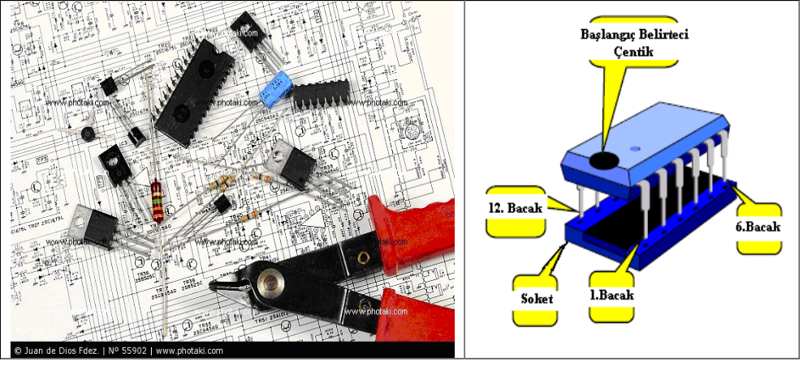
Entegre devreler
(Integrated Circuits - IC)

Slide 4
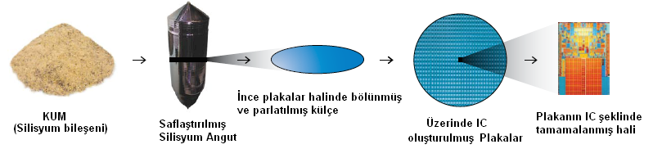
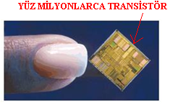
Entegre devre teknolojisi nereye kadar?
Bir insan saç telinin ortalama kalınlığı 30-90 mirometre (30-90)*10 ^{– 6} m) arasındadır. Şu andaki entegre devre teknolojisindeki gelinen nokta 25nm (25* 10⁻⁹ m)‘den daha küçüktür.
Hammadesi kum olduktan sonra, sonunu hayal edemiyoruz….

Slide 5
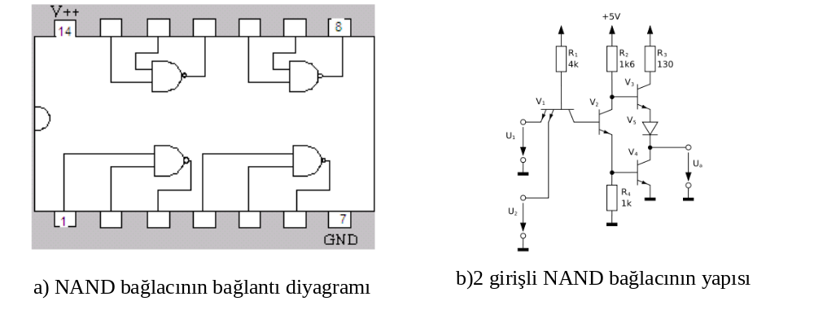
SSI (Small Scalae IC - Küçük boyutlu IC)
İçinde en fazla 9 adet kapı elemanı bulunan IC’lerdir. Her bağlacın giriş ve çıkışları biribirinden bağımsız şekilde IC’nin dışına çıkartılmıştır. Bu elemanlar tek başına bir işlem yapamazlar. Kombinasyonal lojik devrelerin gerçekleştirilmesin de çok kullanılırlar.

Slide 6
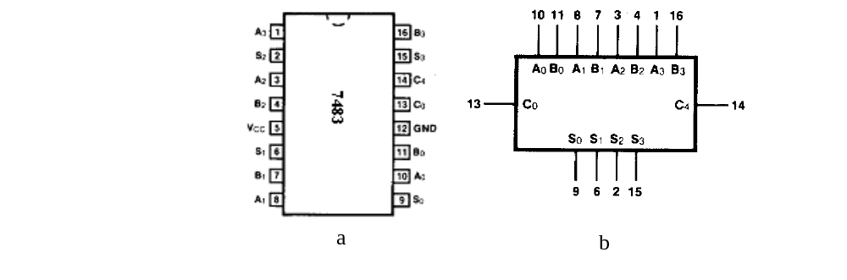
MSI (Medium Scalae IC-Orta boyutlu IC):
Bu yapıdaki IC’lerin içinde yaklaşık 10-100 adet bağlaca denk gelen eleman vardır. Bu şekilde oluşturulan IC’ler küçük çaplı sonsuz tane problemi tek başına çözebilecek durumdadırlar. MUX, DEMUX, Toplayıcı, Sayıcı, Kodlayıcı, karşılaştırıcı v.b devreleri bunlara örnek gösterebiliriz. Aşağıdaki şekillerde 4 bitlik paralel toplayıcı Entegre devrenin bağlantı uçları, lojik sembol ve lojik diyagramı görülmektedir. Sayısal tasarım dersinin önemli konularından biriside MSI devrelerin önemlilerinden bazılarının fonksiyonel davranışlarının öğrenilmesi ve bunların sayısal tasarımda kullanılmasıdır.

Slide 7
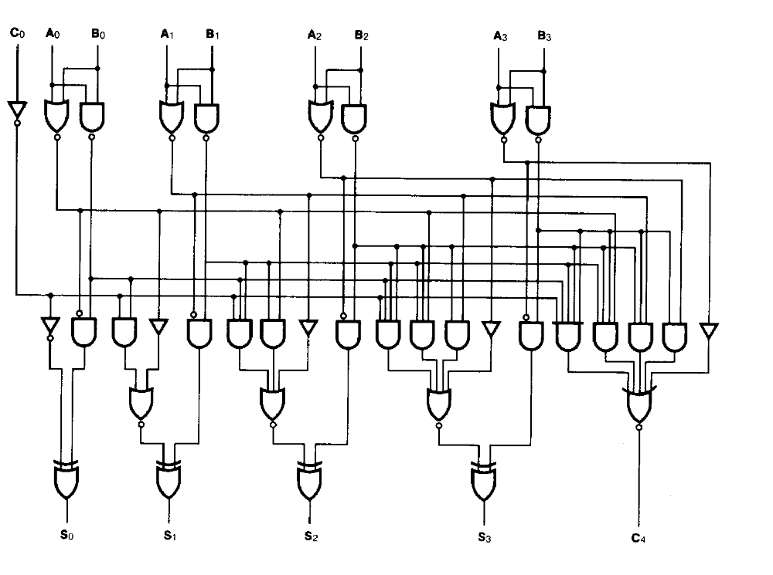
4 bitlik toplayıcının iç yapısı

Slide 8
LSI(Large Scalae IC): Büyük kapasiteli IC: Bu IC’ler büyük çaplı karmaşık sayısal probleri çözmek için üretilirler. Örneğin, İlk Mikroişlrmciler, Kb RAM, hesap makinalarının temel IC’leri, saat IC’leri v.b. İçlerinde binlerce transistör gerçekleştirilmiştir.
VLSI(Very Large Scalae IC): Çok büyük çaplı IC: İçlerinde milyonlarca transistör gerçekleştirilmiş olan bu entegreler 1980’li yıllarda geliştirilmiştir. Çoğu zaman yazılım destekli olarak sonsuz tane sayısal problemi çözerler. Mikroişlemciler, Büyük kapasiteli RAM hafıza devreleri bunlara örnek verilebilir.
ULSI(Ultra Large Scalae IC): Ultra büyük çaplı IC: Milyonlarca kapı eşdeğeri bulunan IC devrelerdir. Büyük bilgisayar işlemcileri v.b sayısal devrelerin oluşturulduğu entegre devrelerdir

Slide 9
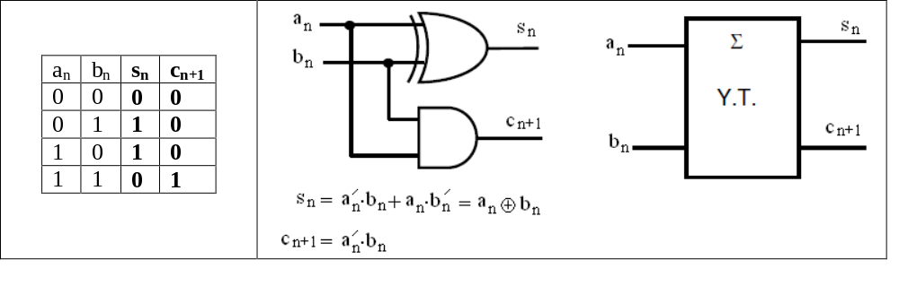
TOPLAYICI MSI devreler (FULL ADDERS)
n bitlik binary sayıları toplamak için kullanılan devrelerdir. Bu devreler MSI entegre devre şeklinde gerçekleştirilir. TTL familyasında en çok kullanılan 4 bitlik paralel toplayıcı entegresi devresi 7483 veya 74283 entegreleri bu iş içindir.
Karmaşık Sayısal devreler tasarlanırken, devre mümkün olan bir birine benzeyen küçük birimlerden oluşturulur. Toplayıcı devrelerin en küçük birimi ise yarım toplayıcı (half adders)’lardır. Yarım toplayıcılar en sağdaki basamakta işlem yapan toplayıcılardır. Dolayısıyla elde biti girişleri yoktur.
Yarım toplayıcı ile toplanacak bitler a_{n} ve b_{n} olsun. sn sonuç biti ve c_{n+1} ise oluşan elde biti çıkışı olsun. Buna göre yarım toplayıcının tanım tablosu ve fonksiyon denklemi aşağıdaki gibidir.

Slide 10
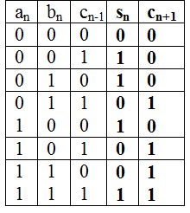
Her hangi bir basamakta birer bitlik iki sayıyı, alt basamaktan gelen elde bitini de göz önüne alarak toplayan tam toplayıcının tanım tablosu ise yanda verilmiştir. Burada c_{n-1} girişi bir alt basamaktan gelen elde biti girişidir.
Bu tanım tablosunu bu şekilde gerçekleştirmek yerine; Bir tam toplayıcının 2 tane yarım toplayıcıdan oluşturulması teknik olarak daha uygundur. Bunun matematiksel gösterimi aşağıdadır.
a_{n} + b_{n} = s₁ (elde c₁’)
s₁ + c_{n-1} = s_{n} (elde c₂’) olur.
Bunun anlamı tam toplama işlemi iki girişli yarım toplayıcılarla yapılabilmektedir. Bunun blok şeması bir sonraki slaytadadır.

Slide 11
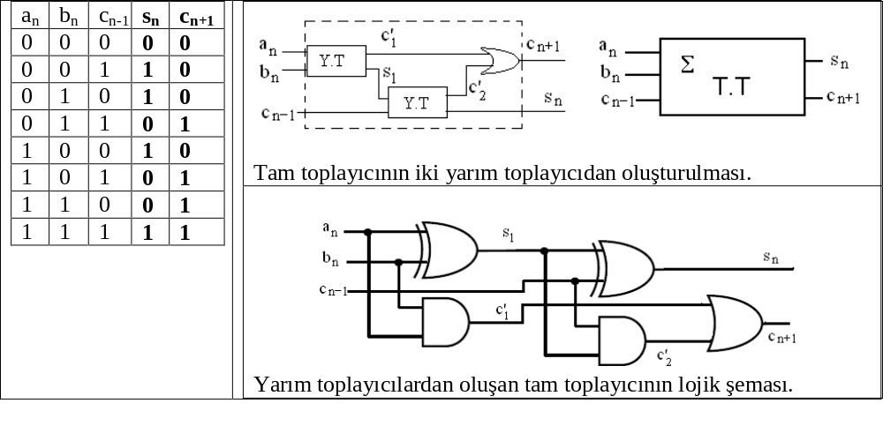
Tam toplayıcının 2 tane yarım toplayıcıdan oluşturulması
a_{n} + b_{n} = s₁ (elde c₁’)
s₁ + c_{n-1} = s_{n} (elde c₂’)

Slide 12
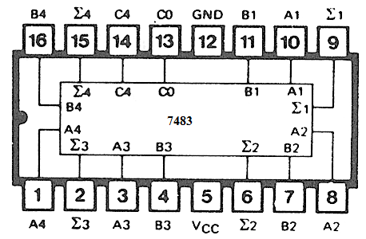
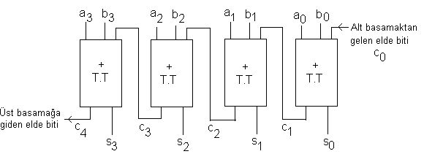
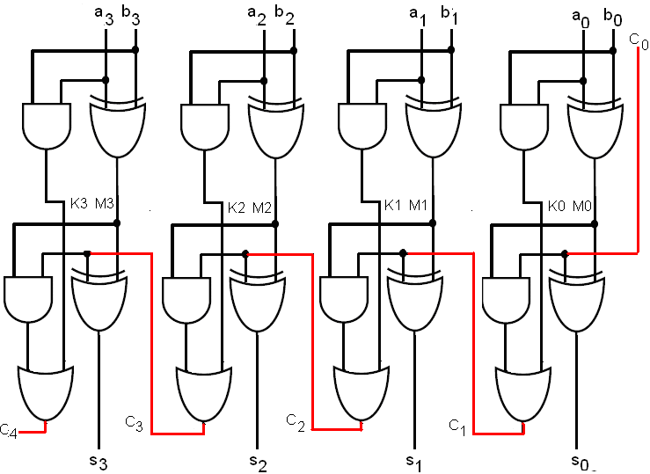
N bitlik toplayıcıların temel devresi bir bitlik tam toplayıcı devresidir.
Toplayıcılar iki değişik şekilde gerçekleştirilir.
Parelel toplayıcılar; bir bitlik tam toplayıcıların paralel bağlanmasıyla elde edilen bir birim zamanda n bitlik iki sayıyı toplayıp sonucu veren sayısal donanımlardır.
Seri toplayıcılar; n bitlik sayıları n birim zamanda toplayan, tek bir tam toplayıcı kullanılan devrelerdir.
4 bitlik paralel toplayıcının blok şeması yanda verilmiştir.
Eğer 4 bit’den daha uzun sayıların paralel olarak toplanması isteniyorsa, paralel toplayıcıları kaskad bağlamak gerekir.

Slide 13
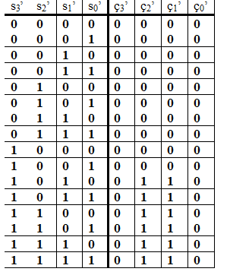
4 bitlik paralel toplayıcı uygulaması:
4 bitlik BCD kodlanmış sayıları toplayıp düzelten toplama devresini 4 bitlik paralel toplayıcılar ve gerekli bağlaçları kullanarak tasarlayınız.
Çözüm: a (a₃ a₂ a₁ a₀), b(b₃ b₂ b₁ b₀) şeklindeki BCD sayıların toplanmasında sonuç her zaman doğru çıkmıyordu. Önceki bölümlerde verilen kuralları hatırlarsak;
1-) 0 ≤ s’ ≤ 9 ise sonuç doğru. Düzeltmeye gerek yok (Sonuca 0(0000) ekle.
2-)10 ≤ s’ ≤ 15 ise sonuç yanlış. Sonuca 6(0110) ekle. Oluşan elde bitini üst basamağa gönder.
3-) 16 ≤ s’ ise sonuç yanlış. Elde bitini üst basamağa gönder. Sonucu 6(0110) ile topla.
Bu kurallara göre ara sonucu değerlendirerek sonuca 0 veya 6 eklenmelidir. Sadece 1. ve 2. kuralları sağlayan tanım tablosu yandaki gibi oluşturulur.

Slide 14
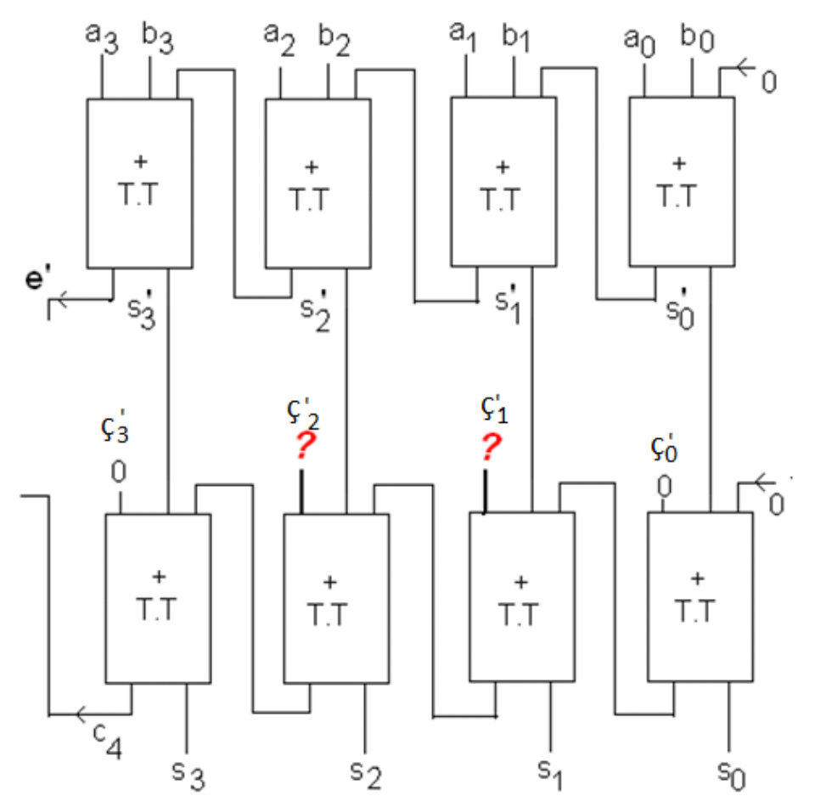
Burada bahsedilen ara sonuç s’(s₃’, s₂’, s₁’,s₀’), ç₃’,ç₂’, ç₁’, ç₀’ ise ara sonucun toplanacağı 4 bit’dir. Tanım tablosundan da görüldüğü gibi ara sonucun MSB ve LSB bitleri devamlı 0 ile toplanır. Diğer 2 bit ise ya 0 ile ya da 1 ile toplanır.
Ara sonuç doğru ise 0000 ile yanlış ise (her iki yanlış durum) 0110 eklenecek
1-) 0 ≤ s’ ≤ 9 ise sonuç doğru. Sonuca 0(0000) ekle.
2-)10 ≤ s’ ≤ 15 ise sonuç yanlış. Sonuca 6(0110) ekle. Oluşan elde bitini üst basamağa gönder.
3-) 16 ≤ s’ ise sonuç yanlış. Elde bitini üst basamağa gönder. Sonucu 6(0110) ile topla
Ara sonuç: s’(s₃’, s₂’, s₁’,s₀’),
Eklenecek: ç’(ç₃’,ç₂’, ç₁’, ç₀’)

Slide 15
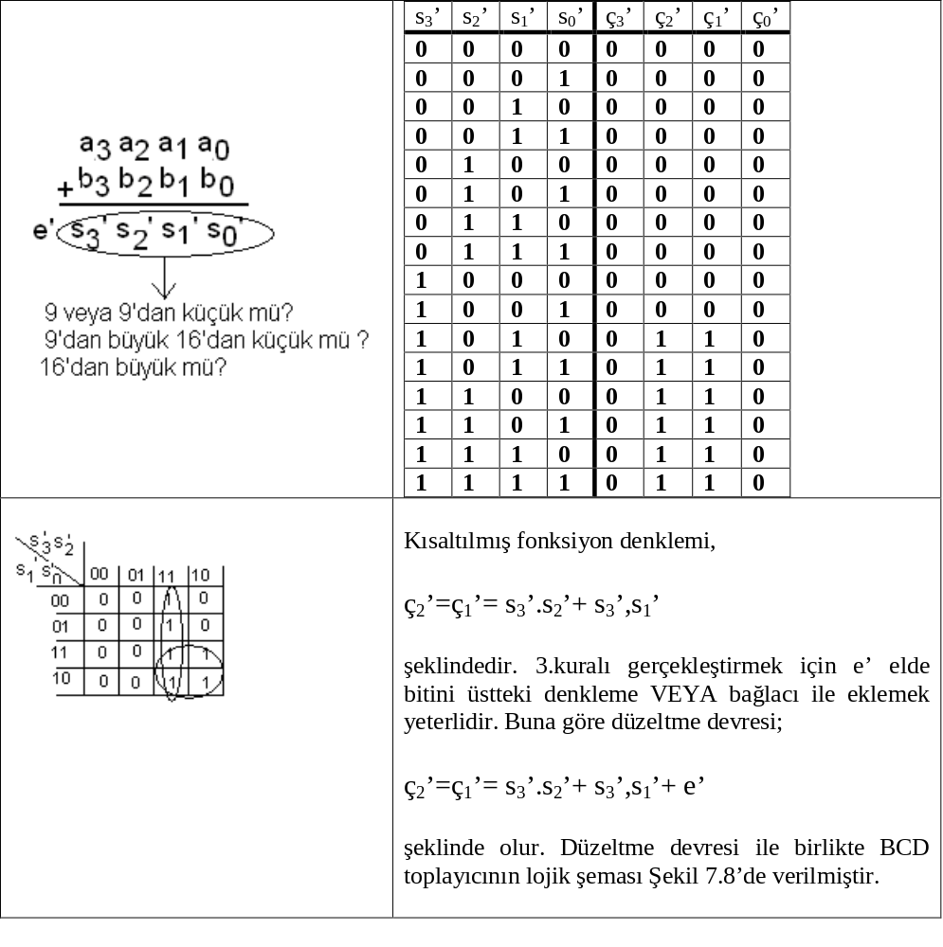

Slide 16
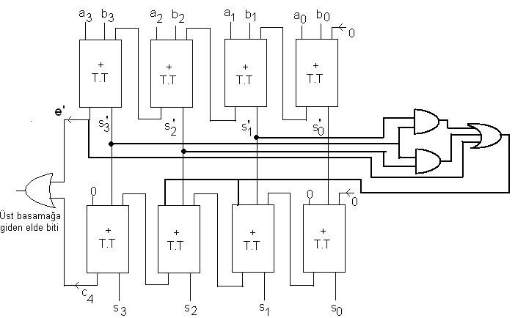

Slide 17
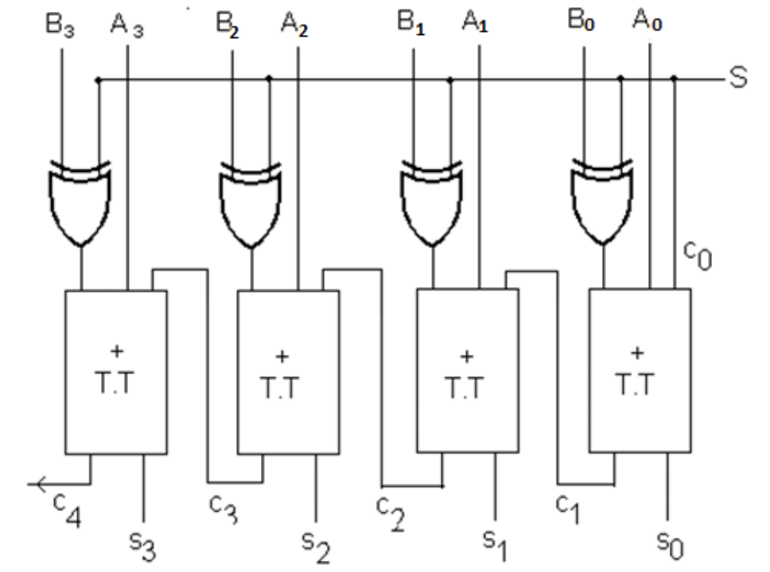
4 bitlik paralel toplayıcı uygulanması – 2
4 bitlik toplama ve tamamlayıcı toplama yoluyla çıkarma yapan devre aşağıda verilmiştir.
Burada S girişi toplama veya çıkarma işlemi seçme ucudur. S=0 olduğu zaman A+B işlemi 4 bitlik paralel toplayıcı tarafından gerçekleştirilir.
S=1 olduğu zaman ise A-B işlemini tamamlayıcı toplama yoluyla yapmalıdır. Yani B sözcüğünün taban -1’ göre tümleyenini alarak A sözcüğü ile toplamalı ve 1 eklenmelidir.
Aşağıdaki devrede ex-or bağlaçları tümleme için kullanılabilir. Sonucun 1 ile toplanması ise ilk basamağın elde girişine S’yi uygulamakla sağlanır.

Slide 18
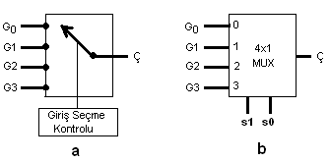
Multiplexer (MUX – Çoktan bire çoğullayıcılar)
Şekill a’daki gibi bir mekanik anahtar düşünelim. Bu anahtar herhangi bir girişe bağlanırsa, çıkışa sadece anahtarla bağlanmış giriş aktarılır. Giriş seçme kontrol devresi ile herhangi bir giriş herhangi bir zamanda çıkışa aktarılabilmektedir. Bu yapı Çoktan bire çoğullayıcı bir devredir. N tane girişten yalnızca 1 tanesini istenile süre içerisinde çıkışa yönlendirmek için kullanılır. Şekil.b’de sayısal Mux’un prensip şeması görülmektedir. Burada sayısal Multiplexer’lar üzerinde durulacaktır.
Sayısal Mux’lar değişik kanallardan gelen sayısal bilgileri tek çıkış kanalına yönlendirmek için kullanılırlar. Örneğin 4 farklı kanaldaki sayısal veriyi tek bir iletim kanalı üzerinden farklı yerlere ulaştırmak için kullanılabilir.

Slide 19
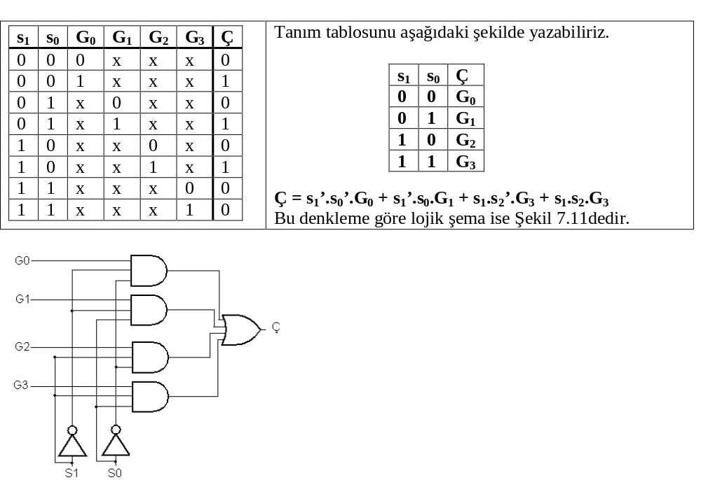
4x1 MUX yapısı

Slide 20
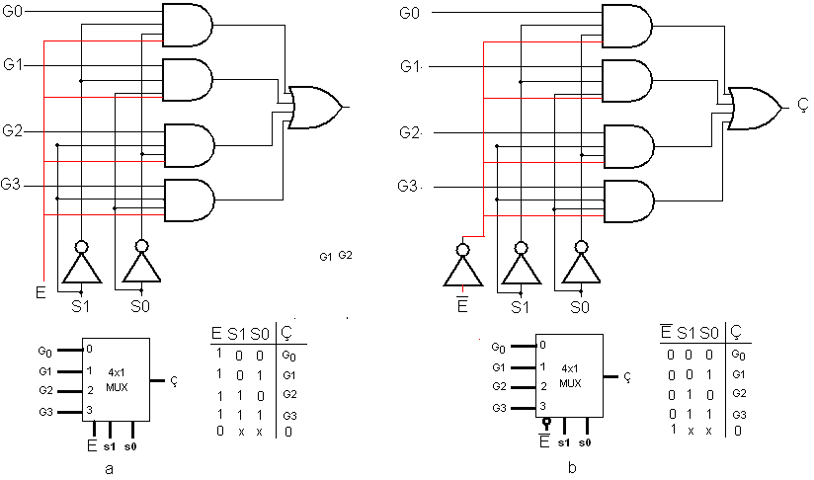
4x1 Mux’un yapısı (Enable girişli)

Slide 21
Multiplexer Uygulamaları:
Mux’un temel işlevinin, çok sayıda giriş kanalından yalnızca seçilenini çıkışa yönlendirmek olduğu yukarıdaki bölümlerde ifade edilmişti. Burada MUX’ların kombinasyonal devre tasarımında kullanılmasına ait örnekler verilecektir.
Uygulama 1: a (a₁ a₀) ve b (b₁ b₀) ikişer bitlik sayılar olduğuna göre, a ≥ b olduğu durumlarda çıkışı 1 olan lojik devrenin tanım tablosunu yazarak 16:1 Mux ile gerçekleştiriniz

Slide 22
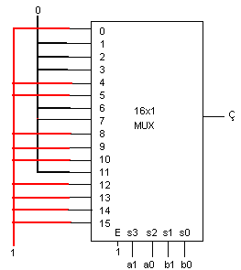
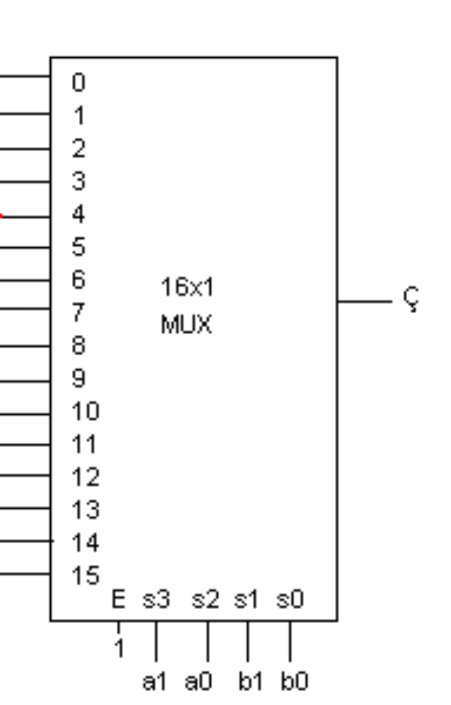
a₁ | a₀ | b₁ | b₀ | Ç
0 | 0 | 0 | 0 | 1
0 | 0 | 0 | 1 | 0
0 | 0 | 1 | 0 | 0
0 | 0 | 1 | 1 | 0
0 | 1 | 0 | 0 | 1
0 | 1 | 0 | 1 | 1
0 | 1 | 1 | 0 | 0
0 | 1 | 1 | 1 | 0
1 | 0 | 0 | 0 | 1
1 | 0 | 0 | 1 | 1
1 | 0 | 1 | 0 | 1
1 | 0 | 1 | 1 | 0
1 | 1 | 0 | 0 | 1
1 | 1 | 0 | 1 | 1
1 | 1 | 1 | 0 | 1
1 | 1 | 1 | 1 | 1
a₁ | a₀ | b₁ | b₀ | Ç
0 | 0 | 0 | 0
0 | 0 | 0 | 1
0 | 0 | 1 | 0
0 | 0 | 1 | 1
0 | 1 | 0 | 0
0 | 1 | 0 | 1
0 | 1 | 1 | 0
0 | 1 | 1 | 1
1 | 0 | 0 | 0
1 | 0 | 0 | 1
1 | 0 | 1 | 0
1 | 0 | 1 | 1
1 | 1 | 0 | 0
1 | 1 | 0 | 1
1 | 1 | 1 | 0
1 | 1 | 1 | 1

Slide 23
Örnek uygulamadan da anlaşıldığı gibi, eğer problemin giriş değişken sayısı, kullanılan MUX’un giriş seçme ucu sayısına eşitse, başka ek devre kullanılmadan devre çözülebilir.Giriş kanallarına, problemin tanım tablosundaki ilgili kombinasyonlar için belirlenmiş çıkış değerleri girilir ve seçme ucuna da giriş değişkenlerinin uygulanması ile çözüm tamamlanmıştır.
Uygulama 2: Aynı problemi 8x1, 4x1, 2x1 Mux kullanarak ayrı ayrı çözünüz. Yorumlayınız.
Çözüm: Eğer kullanılacak Mux’un giriş seçme ucu sayısı (ss), problemin değişken sayısından (n) eksik ise yeni tanım tabloları hazırlanır. Tablolarda n-ss kadar en ağırlıksız değişkenden başlanmak üzere değişken dışarıda bırakılır. Tablolarda kullanılmayan değişken veya değişkenlere bağlı olarak sonuç kısmı elde edilir. cinsinden ifade edilir. Bunlara göre şema çizilir.

Slide 24
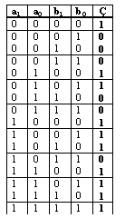
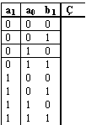
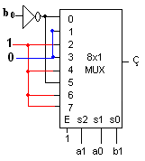
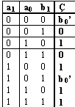

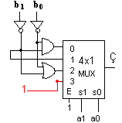



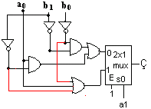

Slide 25
Uygulama 3: Düşük giriş kanallı Mux’lar kullanılarak daha fazla giriş kanallı Mux’ların oluşturulması.
Bazı uygulamalarda çok sayıda giriş kanalı olan Multiplexerlara ihtiyaç duyulur. Mux’ların giriş kanal sayısını yükseltmek için değişik uygulamalar mevcuttur. Bunlardan 2 tanesi Şekilde verilmiştir. Şekil.a’da 2 adet 8x1 Mux’tan 1 adet 16x1 Mux’un elde edilmesi verilmiştir. 16x1 Mux’un 4 adet giriş seçme ucu olmalıdır. Bunun için 8x1 Muxların Enable girişleri bir değil bağlacı ile birleştirilmiş ve 4.giriş seçme ucu olarak değerlendirilmiştir.
Şekil.a’daki yapının dezevantajı, Enable uçlarının başka fonksiyon için kullanılmasıdır. Şekilde ise Enable uçları da olan bir 16x1 Mux yapısı görülmektedir.

Slide 26
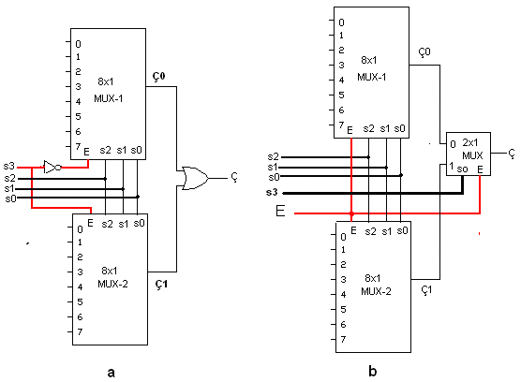
16x1 Mux’un 8x1 Muxlar ile gerçekleştirilmesi

Slide 27
Demultiplexer / Decoder (Birden Çoğa çoğullayıcı/ Kod açıcılar)
Demultiplexer (DEMUX), MUX’un tersi işlevi yapar. Yani tek bir giriş kanalını, fazla sayıdaki çıkış kanallarından, seçilen bir tanesine yönlendirilir.
DeMUX’ların giriş kanalı ucu, çıkış kanalları ve çıkış seçme uçları mevcuttur. Herhangi bir anda giriş, seçilen çıkış kanalından birine yönlendirir.
Bu fonksiyonları yerine getiren 1x4 Demux’un tasarım bilgileri şekilde gösterilmektedir.

Slide 28
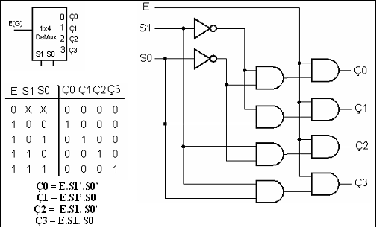

Slide 29
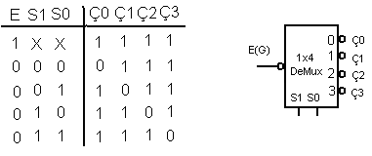
Demuxun seçilmeyen çıkışları Lojik 1 olacak şekilde düzenlenmiştir. Demuxların temel işlevi tek giriş kanalını değişik çıkışlara yönlendirmektir.

Slide 30
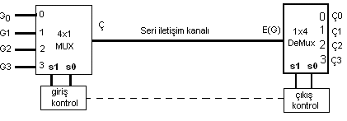
Mux ve Demux’lardan oluşmuş tek bir iletişim kanalını paylaşan gönderici ve alıcı sisteminin temel prensibi aşağıda verilmiştir. Bu yapı zaman paylaşımlı çoğullamalı (TDM) iletişimin prensibidir. Ve Mux ve Demux kullanım alanına iyi bir örnektir.
Giriş aboneleri tek bir seri iletişim hattını kullanarak zaman paylaşımlı olarak çıkış aboneleriyle haberleşirler. Burada kimin ne kadar süreyle kiminle haberleşeceği giriş ve çıkış kontrol devreleriyle sağlanır. Bu dersin konusu iletişim üzerine olmadığından üzerinde fazla durulmayacaktır.
Daha çok bir DEmux’la kombinasyonal devre gerçekleştirme uygulamaları üzerinde durulacaktır.
Örnek

Slide 31
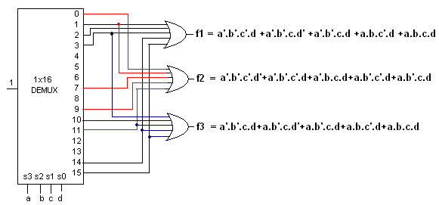
Uygulama -1: f1(a,b,c) =∑1,2,3,14,15, f2(a,b,c) =∑0,1,7,9,11, f3(a,b,c) =∑3,10,11,14,15 çok girişli çok çıkışlı devreyi 1x16 Demux kullanarak gerçekleştiriniz.
Çözüm: Burada 1x16 Demuxun 4 tane çıkış seçme ucu bulunduğundan, problemin değişkenleri çıkış seçme uçlarına uygulanır. İlgili çıkışlar ise VEYA’lanarak problem çözülmüş olur. Aşağıda problemi çözen lojik şema görülmektedir

Slide 32
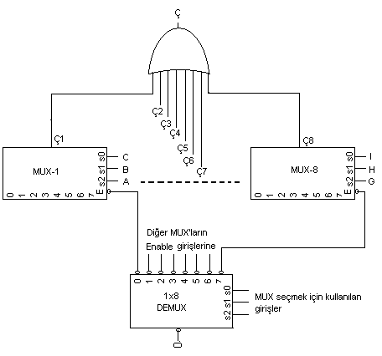
Uygulama -2: 1x8 Demux ve 8 Adet 8x1 MUx kullanarak 64x1 Mux’un gerçekleştirilmesi

Slide 33
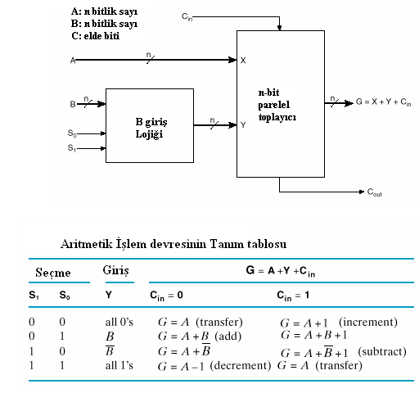
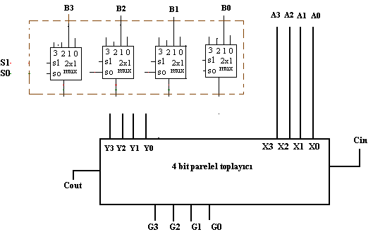
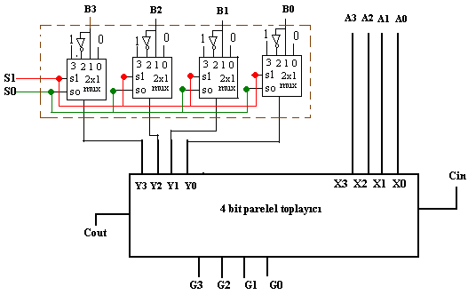
2.Bölümde Kafa Karıştırma (Aritmetiksel İşlem nasıl yapılır?) slaytı vardı!!!!!!!
B giriş Lojiği bloğunun içinde ne vardır?

Slide 34
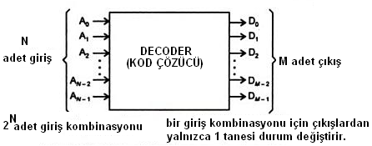
DECODER’lar (Kod Açıcılar-Kod Çözücüler)
Kod çözme işlemi, Binary kodlanmış sözcüklerin, çabuk ve hızlı bir biçimde günlük hayatta kullanılan sembol veya resimleri gösterecek şekile dönüştürülmesi işlemidir.
Çok değişik kod çözücüler olmakla birlikte bu derste, sadece rakamsal kod çözücü MSI devreler üzerinde duracağız.
Rakamsal kod çözücüler, genelde 4 bitlik sözcüklerle kodlanmış BCD veya Hexadecimal rakamların semboller halinde görüntülenmesine yardımcı olan devrelerdir.
N adet girişli, 2**N adet çıkışlı kombinasyonal devre şeklindeki kod çözücüler geneldir.
Değişik özellikteki göstericileri (dısplays) sürmek için farklı yapıdaki kod çözücülerde vardır. Örnek olarak 7 parçalı göstericiler için kullanılan kod çözücüler ise 4 girişli 7 çıkışlı MSI devreler olarak kullanırlar.

Slide 35
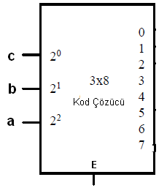
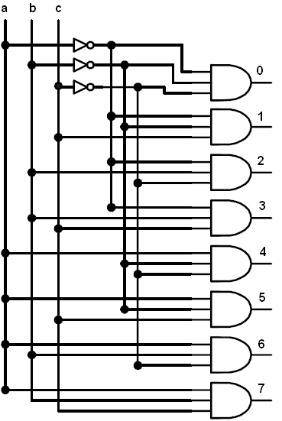
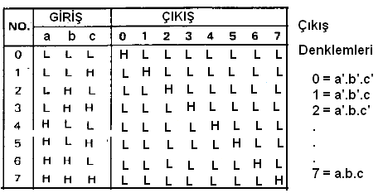
Kod Çözücülerin Fonksiyonel yapısı
Değişik tipte kod çözüler olmakla birlikte olmakla birlikte burada, daha önce Demux bahsinde anlatıldığı gibi bir Demux devresi Decoder devresi olarak ta kullanılabilir. Aşağıda 3bitlik sözcükleri çözen devrenin tanım tablosu, denklemi ve lojik tablosu verilmektedir.

Slide 36
Rakamsal Göstericiler (Display’ler)
Kod çözücü uygulamalarından birisi de binary sözcüklerin, günlük hayatta kullanılan sembolik değerler ile ifadesi için kullanılan displayleri beslemektir.
Bu anlamda Dsplay çeşitlerini de kabaca açıklamak yerinde olur. Burada açıklanan dsplayler grafiksel olmayıp sadece rakam veya harfleri gösterebilen tiplerdir.
Rakamsal Dsplayler;
a) Nixi Tüp karakteristikli
b) 7- parçalı (segmentli)
1- LED diyodlu
2- LCD

Slide 37
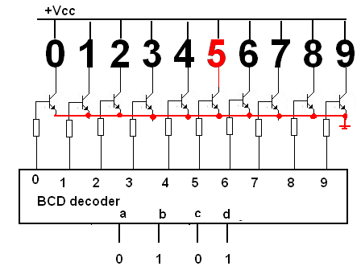
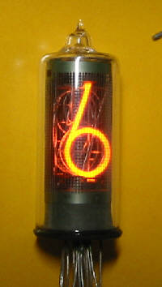
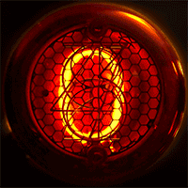
Nixi Tüplü Karekteristikli göstericiler
Tek basamaklı 0-9 arasında rakamları gösteren Nixi dsplay, ayrı cam tüplerin rakamlar şeklinde kıvrılıp içlerinden akım geçtiğinde parlayan gaz doldurularak elde edilir. Dikkat ediniz ki bu rakam tüpleri kağıt düzleminin içine doğru üst üste konulmuşlardır. Decoder’in hangi çıkışı Lojik 1 seviyesine gelirse ilgili transistör iletken hale gelir ve o rakam tüpünden akım geçer ve rakam görünmüş olur.
Nixi karakterli göstericiler tekniğin ilk zamanlarında sıkça kullanılmış olup, şu anda reklamcılıkta yer bulmaktadırlar.

Slide 38
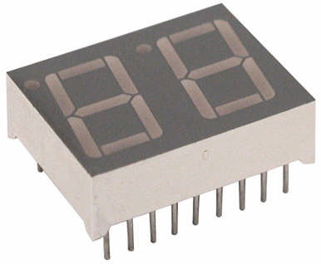
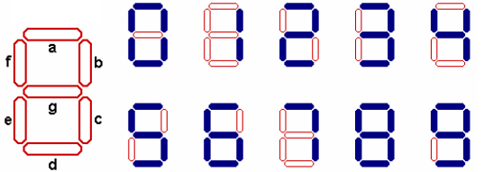
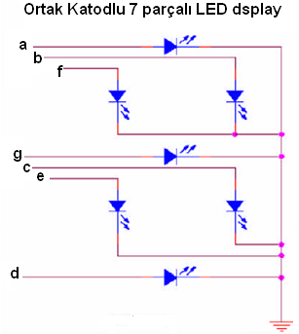
7-Parçalı göstericiler
Bu tip göstericiler rakamsal karakterleri 7 parçalı bir şekilde gösteririler. Dolayısıyla bunların kod çözücüleri farklı bir yapıdadır.
LED’li göstergeler 2 ye ayrılır.
-Ortak Anodlu
-Ortak Katodlu
Bunlar için kullanılan TTL MSI devreler 7447 ve 7448 dir.
7 parçalı LED’li göstergeler fazla güç tükettiği için, son 30 yıldır her bir parçada LED yerine LCD kullanımı tercih edilmektedir. Bunlar için kullanılan MSI devreler ise 4511’dir.

Slide 39
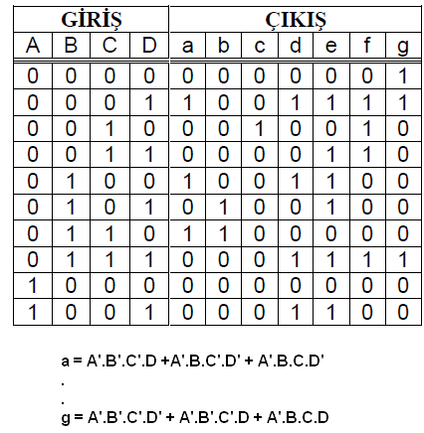
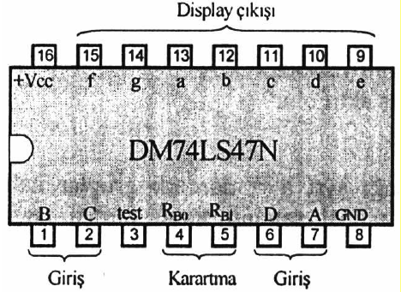
Ortak Anodlu 7 parçalı gösterici kod çözücü tanım tablosu
Ortak Anotlu Gösterge decoder’ı (7447)
Ortak anotlu göstergelerde tüm anotlar birleştirilerek doğrudan +Vcc’ ye bağlanır. Parçalarda bulunan ledlerin katotları ise akım sınırlayıcı dirençler üzerinden (örneğin 220 veya 330 ohm) kod çözücü ve sürücü entegresinin (7447) uygun çıkışlarıyla bağlanır., ışık vermesi istenen ledin bağlı olduğu entegre çıkışı Lojik 0 yapılarak ledin iletime geçmesi ve ışık yayması sağlanır. Bu durumda, entegre
çıkışında uygun kombinasyonlar oluşturarak bütün rakamları görüntülemek mümkün olur.

Slide 40
Bilgi Notu
LED’li göstericiler (Dsplay’ler) yapım teknolojisi itibariyle oldukça fazla güç harcarlar Dolayısıyla Mobil cihazlar için uygun değildir.
Bunun yerine 7 parçalı göstericiler şu anda LCD (Likit Kristal Göstericiler)teknolojisiyle gerçekleştiriliyordur.
Ancak Günümüzde ışık verimi fazla olan LED’li yapılarda hızla gelişmektedir.

Slide 41
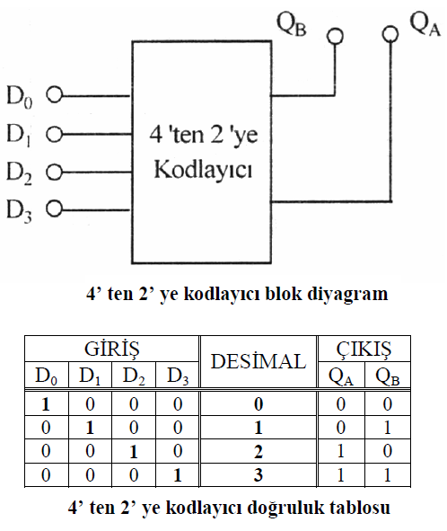
Kodlayıcılar (Encoder)
Girişine ugulanmış bilgiyi, ikili sayı sisteminde kodlanmış olarak çıkışında veren lojik devreye, “kodlayıcı devre” denir.
Kodlayıcılar, günlük hayatta kullandığımız alfamerik karakterlerin Binary sözcüklere dönüştürülmesini sağlayan devrelerdir. Biz burada özellikle rakamsal encoder MSI devreleri üzerinde duracağız.
Yanda; girişteki 0,1,2,3 onlıu sayılarını 2 bitlik Binary sözcüklere dönüştüren devre kodlayıcı verilmektedir. Burada dikkat edilmesi gereken şey; her seferinde girişlerden yalnızca 1 tanesinin aktif hale (Lojik-1) getirilmesidir.

Slide 42

Onluk Sistemden BCD’ye kodlayıcı (74147) temel devresi
Decimal-BCD kodlayıcı girişindeki decimal bilgiyi kodlayarak BCD kod karşılığını
dört bitlik çıkışta gösterir. Yandaki şekil Decimal -BCD kodlayıcı blok diyagramı ve
doğruluk tablosu verilmiştir.

Slide 43

Tuş Takımı Kodlayıcısı
74147 kodlayıcı uygulamasına örnek; Tuş takımı kodlamasıdır. Aşağıda ki şema MSI devrelerle gerçekleştirilebilecek küçük bir sistemi göstermektedir. İnceleyiniz.

Slide 44
Sayısal Büyüklük Karşılaştırıcılar (Comparators)
Bu devre 4 bitlik iki sözcüğü karşılaştırıp biribirlerine karşı olan durumları nı bildirir.
Devrenin girişlerine 4 er bitlik A (A3 A2 A1 A0) ve B(B3 B2 B1 B0) sözcükleri uygulandığında,
A=B,
A>B,
A<B
Çıkışlarında hangi durum oluşmuş ise o çıkış Lojik 1 olur. Bu devre en az 8 girişli 3 çıkışlı bir devre olmalıdır.
(Büyüklük karşılaştırıcıların temel birimi exnor bağlacıdır. Niye?)

Slide 45


4bitlik karşılaştırıcının yapısı

Slide 46

(7485 ) 4 BİTLİK BÜYÜKLÜK KARŞILAŞTIRICILARI KULLANARAK, KARŞILAŞTIRILACAK SÖZCÜK UZUNLUKLARINI ARTTIRMAK
Pratikte kullanılan 7485 MSI entegresinin 3 giriş ucu daha vardır (<, =, >). Bu uçlar sözcük uzunluğunu arttırmaya imkan verirler. Karsılastırıcıyı genisletebilmek için A< B, A = B ve A> B çıkısları bir sonraki daha degerli karsılastırıcının karsılık gelen girislerine baglanır.
En az degerli karsılastırıcının = girisi Lojik 1, < ve > girisleri Lojik 0 seviyelerine bağlanmalıdır.

Slide 47
MSI Devreler
Orta çaplı entegre devrelerden, Sayıcılar, kayıt kaydırıcılar,küçük çaplı hafıza devreleri v.b ardışıl devrelere ise ilerleyen konularda değinilecektir.

